Slide 1

DEPARTAMENTO DE CIENCIAS DE LA VIDA Y DE LA AGRICULTURA
CARRERA DE INGENIERÍA EN BIOTECNOLOGÍA
Trabajo de titulación, previo a la obtención del título de Ingeniero en Biotecnología
Obtención de cultivos in vitro de raíces pilosas de Nicotiana tabacum L. mediante la transformación con Rhizobium rhizogenes
Elaborado por: Dávila Toapanta Mike Anthony
Directora: Karina Isabel Proaño Tuma Ph.D.
Sangolquí, 15 de febrero de 2022

Slide 2
Obtención de cultivos in vitro de raíces pilosas de Nicotiana tabacum L. mediante la transformación con Rhizobium rhizogenes
Contenido
Materiales y Métodos
Resultados y Discusión
Objetivos
Conclusiones
Recomendaciones
Introducción
Hipótesis

Slide 3
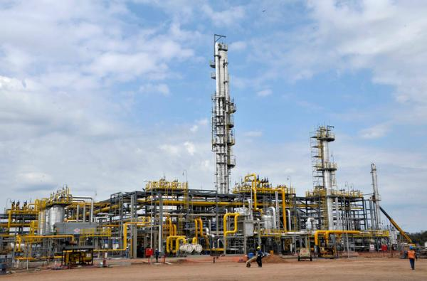

Obtención de cultivos in vitro de raíces pilosas de Nicotiana tabacum L. mediante la transformación con Rhizobium rhizogenes
Introducción
Industria Ecuatoriana
En el año 2020 se importó un valor de 1.877 millones de dólares en productos químicos y farmacéuticos
Figura 1
Importaciones de materia prima de la industria Ecuatoriana en 2020
El país no cuenta con industria petroquímica y de otro tipo de industrias de sustancias activas (Ekos, 2017).
(Recope, 2018)
(Green Chemicals Blog, 2020)
(Sánchez et al., 2021)

Slide 4
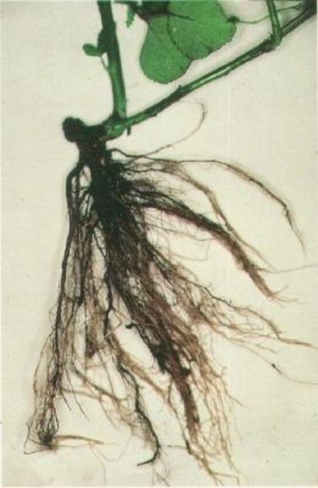
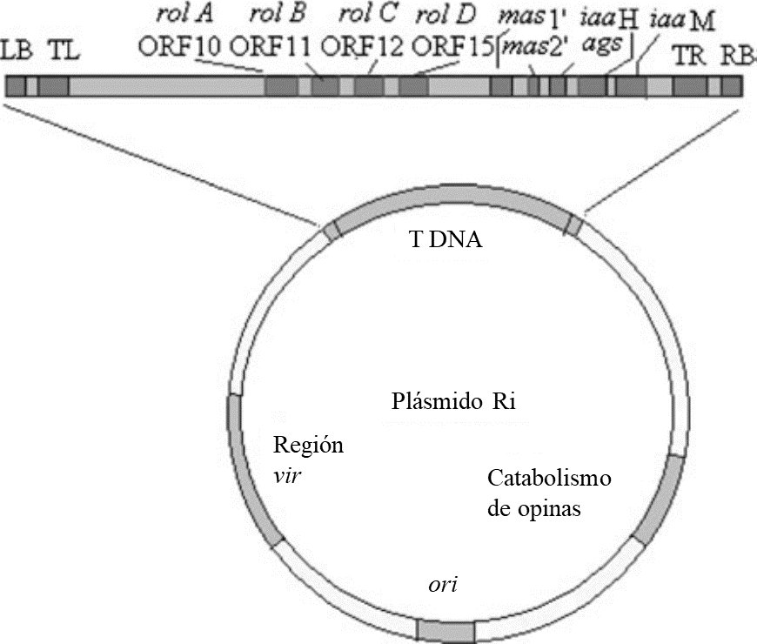
Obtención de cultivos in vitro de raíces pilosas de Nicotiana tabacum L. mediante la transformación con Rhizobium rhizogenes
Introducción
Rhizobium rhizogenes
Figura 2
Plásmido inductor de raíces (Ri)
Figura 3
Rosa sp. con la enfermedad de la raíz pilosa
(Chandra, 2012)
(The Danish Agency for Agriculture, 2021)
(Matthysse, 2006)
(Gantait y Mukherjee, 2021)

Slide 5
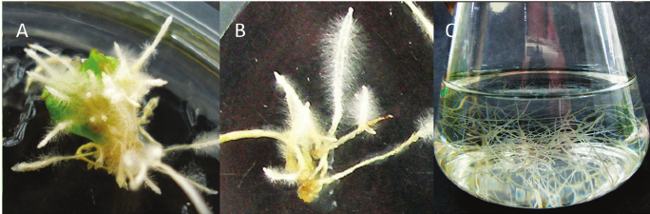
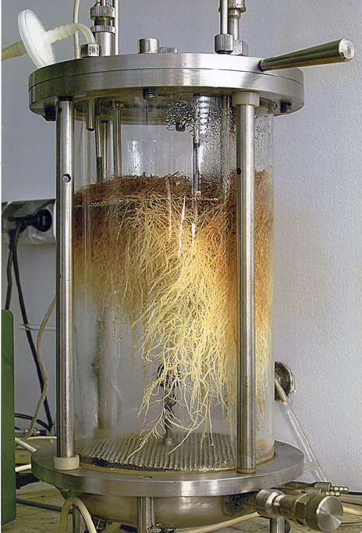
Obtención de cultivos in vitro de raíces pilosas de Nicotiana tabacum L. mediante la transformación con Rhizobium rhizogenes
Cultivo de raíces pilosas (Hairy roots culture)
Introducción
Es una integración de técnicas biotecnológicas, que combina el cultivo in vitro de tejidos vegetales con la transformación genética mediada por Agrobacterium.
Figura 4
Cultivo in vitro de raíces pilosas de Anisodus acutangulus
Figura 5
Cultivo de raíces pilosas de Platycodon grandiflorus en biorreactor
(Kai et al., 2012)
(Urbańska et al., 2014)

Slide 6
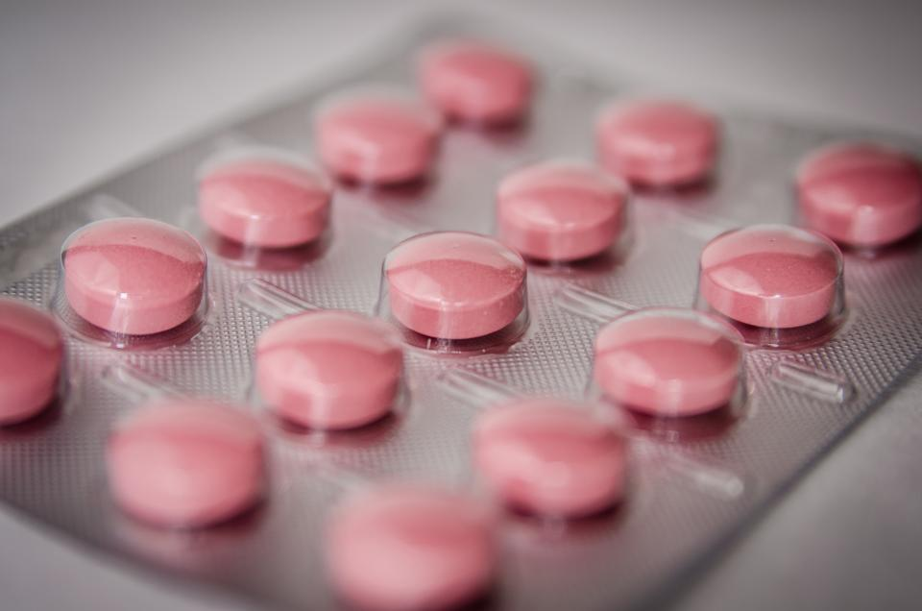

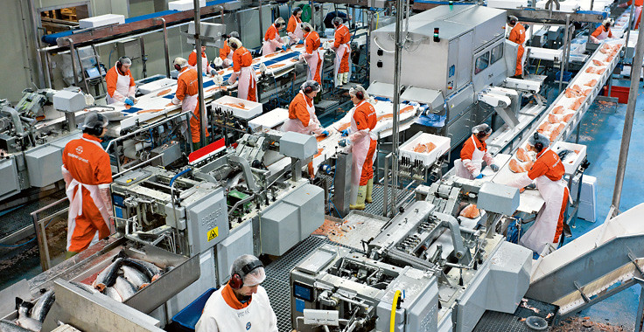
Obtención de cultivos in vitro de raíces pilosas de Nicotiana tabacum L. mediante la transformación con Rhizobium rhizogenes
Introducción
Cultivo de raíces pilosas (Hairy roots culture)
producción de metabolitos
biotransformación
producción de proteínas recombinantes
Farmacéutica
Cosmética
Alimentaria
(Conacyt, 2012)
(ICS, 2021)
(Province of British Columbia, 2009)

Slide 7
Obtención de cultivos in vitro de raíces pilosas de Nicotiana tabacum L. mediante la transformación con Rhizobium rhizogenes
Aplicaciones del cultivo de raíces pilosas
Introducción
Tabla 1
Ejemplos de aplicaciones del cultivo de raíces pilosas
Planta | Producto | Uso | Estudio | Estrategia
Rubia akane | Alizarina y purpurina | Colorantes | (Park et al., 2008) | Producción de metabolitos
Nicotiana tabacum L. | Cetona de frambuesa | Saborizante | (Häkkinen et al., 2015) | Biotransformación
Salvia miltiorrhiza | Tanshinonas | Farmacéutico | (Shi et al., 2016) | Ingeniería metabólica
Solanum lycopersicum | Vacuna contra el Virus del Papiloma Humano | Farmacéutico | (Massa et al., 2019) | Producción de proteínas recombinantes

Slide 8
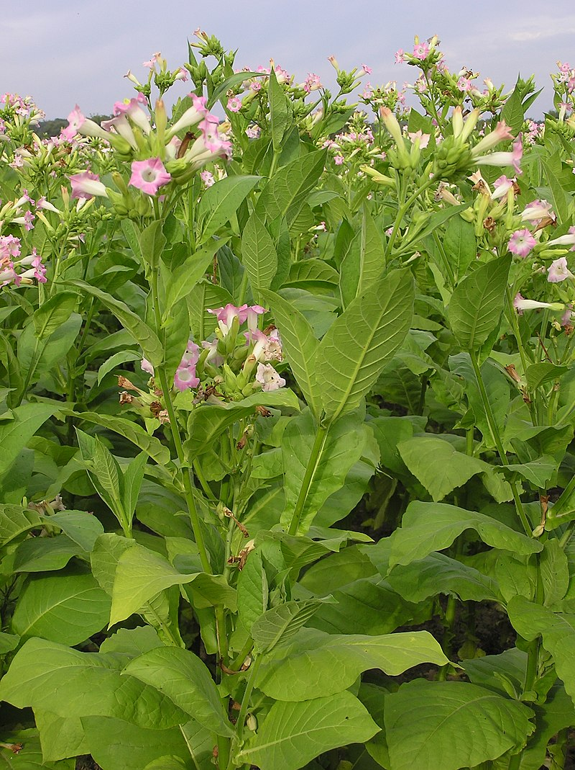
Obtención de cultivos in vitro de raíces pilosas de Nicotiana tabacum L. mediante la transformación con Rhizobium rhizogenes
Introducción
Nicotiana tabacum L. (tabaco)
Figura 6
Nicotiana tabacum L.
Composición genética
Fisiología
Bioquímica
(Müllerchen, 2006)
(Kumar y Mitra, 2017)

Slide 9
Obtención de cultivos in vitro de raíces pilosas de Nicotiana tabacum L. mediante la transformación con Rhizobium rhizogenes
Contenido
Materiales y Métodos
Resultados y Discusión
Objetivos
Conclusiones
Recomendaciones
Introducción
Hipótesis

Slide 10
Obtención de cultivos in vitro de raíces pilosas de Nicotiana tabacum L. mediante la transformación con Rhizobium rhizogenes
Objetivos
Objetivo General
Obtener cultivos in vitro de raíces pilosas de Nicotiana tabacum L. mediante la transformación con Rhizobium rhizogenes.

Slide 11
Obtención de cultivos in vitro de raíces pilosas de Nicotiana tabacum L. mediante la transformación con Rhizobium rhizogenes
Objetivos
Objetivos Específicos
Aplicar un procedimiento de desinfección a hojas de tabaco (Nicotiana tabacum L.) para la obtención de explantes libres de patógenos.
Establecer cultivos viables de R. rhizogenes para la inoculación in vitro de explantes de hojas de tabaco.
Implementar una metodología para la obtención in vitro de raíces pilosas a partir de explantes de hojas de tabaco y cultivos de R. rhizogenes.
Determinar el porcentaje de raíces pilosas obtenidas mediante la transformación con R. rhizogenes.

Slide 12
Obtención de cultivos in vitro de raíces pilosas de Nicotiana tabacum L. mediante la transformación con Rhizobium rhizogenes
Contenido
Materiales y Métodos
Resultados y Discusión
Objetivos
Conclusiones
Recomendaciones
Introducción
Hipótesis

Slide 13
Obtención de cultivos in vitro de raíces pilosas de Nicotiana tabacum L. mediante la transformación con Rhizobium rhizogenes
Hipótesis
Hipótesis
La transformación con Rhizobium rhizogenes permite obtener cultivos in vitro de raíces pilosas de Nicotiana tabacum L.

Slide 14
Obtención de cultivos in vitro de raíces pilosas de Nicotiana tabacum L. mediante la transformación con Rhizobium rhizogenes
Contenido
Materiales y Métodos
Resultados y Discusión
Objetivos
Conclusiones
Recomendaciones
Introducción
Hipótesis

Slide 15
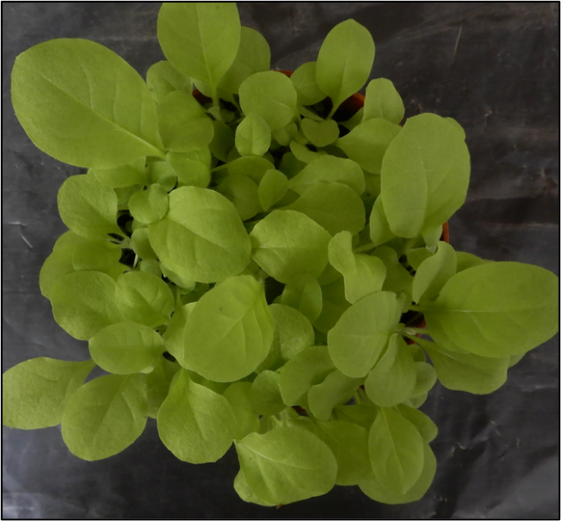
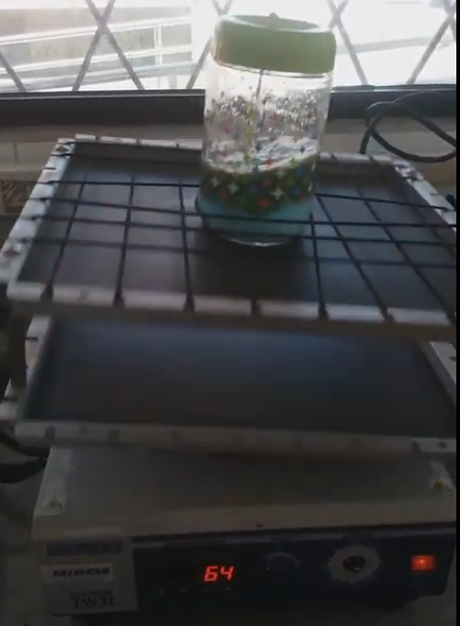

Obtención de cultivos in vitro de raíces pilosas de Nicotiana tabacum L. mediante la transformación con Rhizobium rhizogenes
Materiales y Métodos
Desinfección de hojas y obtención de explantes
Figura 7
Planta de tabaco de 6 semanas de edad
Figura 8
Agitación por 10 minutos en la solución de desinfección
Figura 9
Proceso de obtención de explantes para los diferentes ensayos
(Rosales-Campos & Gutiérrez-Ortega, 2019)
Hipoclorito de sodio 0.5 % más tres gotas de Tween 20
Explantes cuadrados de aproximadamente 1 cm²
Variables evaluadas a los 5, 15 y 21 días de incubación : contaminación, necrosamiento, oxidación y viabilidad

Slide 16
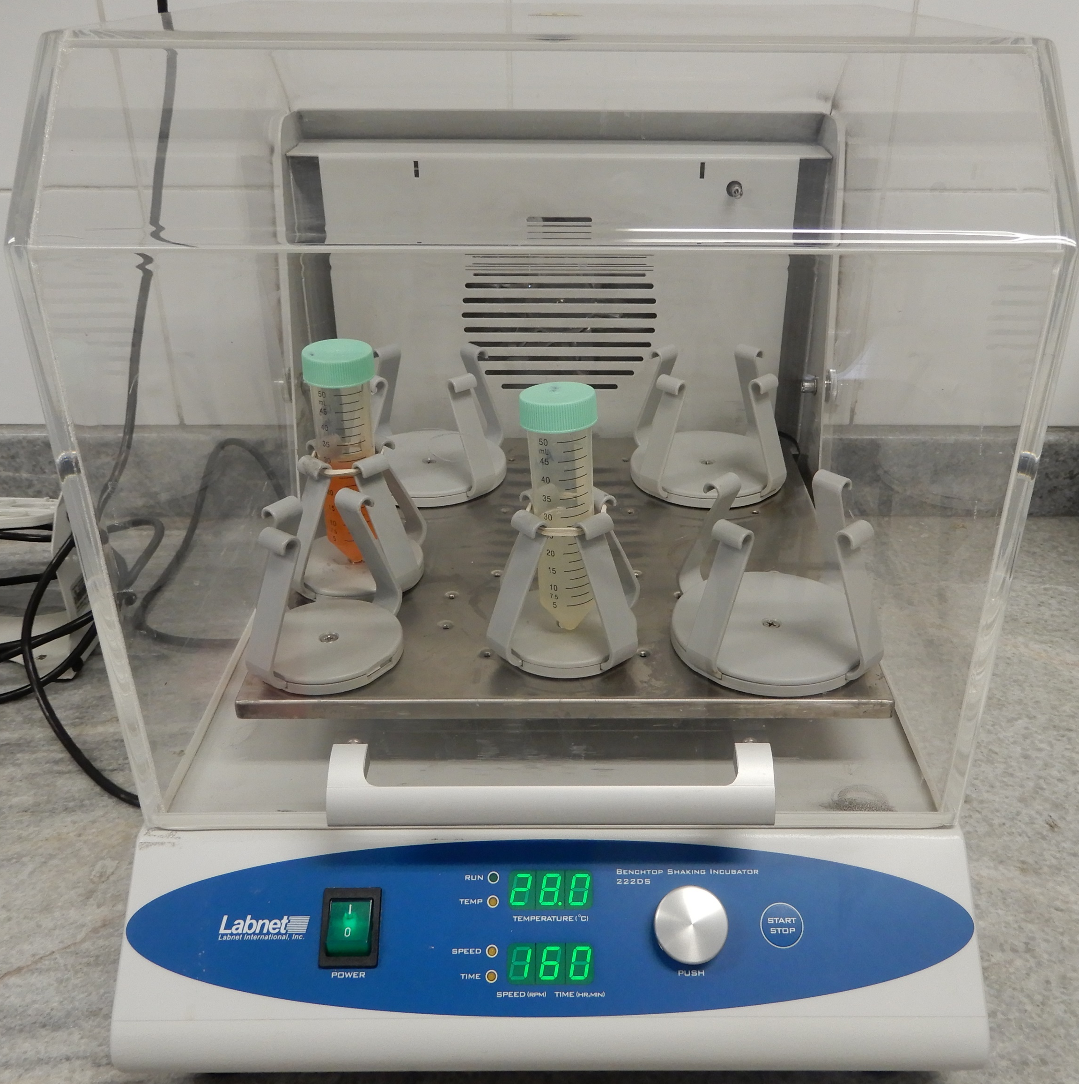
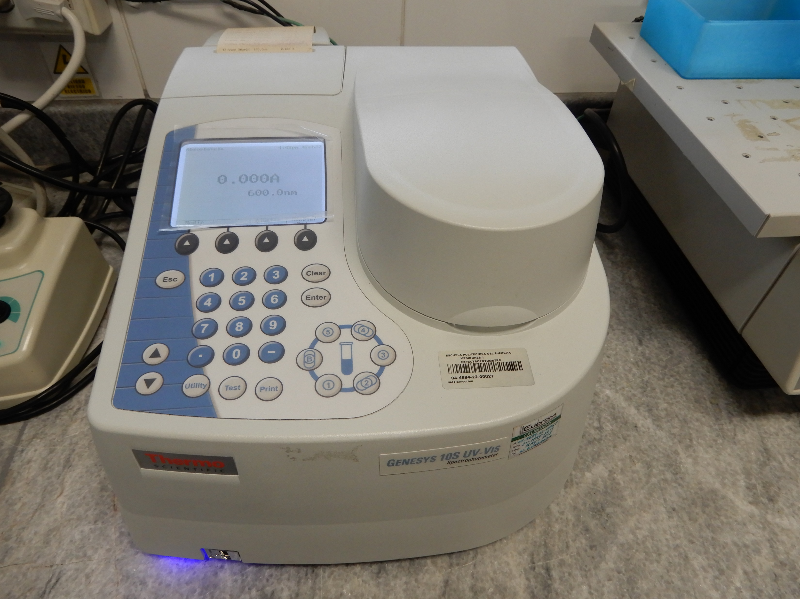
Obtención de cultivos in vitro de raíces pilosas de Nicotiana tabacum L. mediante la transformación con Rhizobium rhizogenes
Cultivo de Rhizobium rhizogenes
Materiales y Métodos
Se emplearon cepas de R. rhizogenes donadas por el instituto de investigación VTT de Finlandia.
Tabla 2
Medios de cultivo para R. rhizogenes
Cepa bacteriana | Medio de cultivo | Composición por cada litro
15834 y LBA 9402 | YMB + Rifampicina (100 mg/L) | 0.5 g KH₂PO₄ 0.2 g MgSO₄.7H₂O 0.1 g NaCl 10 g Manitol 0.4 g Extracto de Levadura
A4 | AMP + Biotina (0.1 mg/L) | 2 g (NH₄)₂SO₄ 5 g Extracto de Levadura 5 g NaCl 0.5 g Caseína hidrolizada 8 g Manitol
28 °C y 160 rpm
Densidad óptica a 600 nm (OD₆₀₀)
Se evaluó el crecimiento de cultivos primarios y secundarios de las cepas bacterianas a las 24, 48 y 72 h.

Slide 17
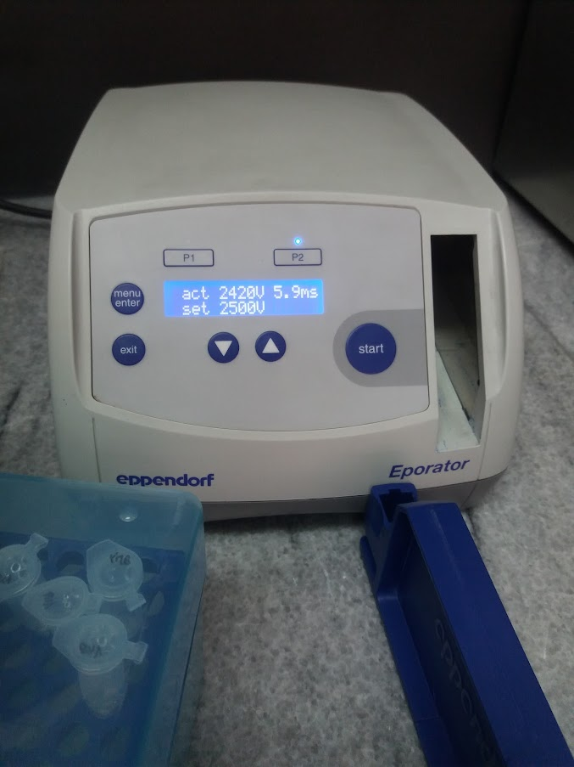
Obtención de cultivos in vitro de raíces pilosas de Nicotiana tabacum L. mediante la transformación con Rhizobium rhizogenes
Materiales y Métodos
Transformación de Rhizobium rhizogenes
Plásmido pSiM24-GUS
Colony PCR
Tabla 3
Programa de PCR para el gen reportero GUS
Etapa | Temperatura | Ciclos | Tiempo
Desnaturalización inicial | 94 °C | 1 | 10 min
Desnaturalización | 94 °C |  | 45 s
Annealing | 56 °C | 35 | 30 s
Extensión | 72 °C |  | 100 s
Extensión final | 72 °C | 1 | 5 min
Primers
Forward: CACAAATCAGAAGGAAGAGA
Reverse: CCGATGATACGAACGAAG
Antibiótico de selección: Kanamicina 25 mg/L
(Garzón, 2019)

Slide 18
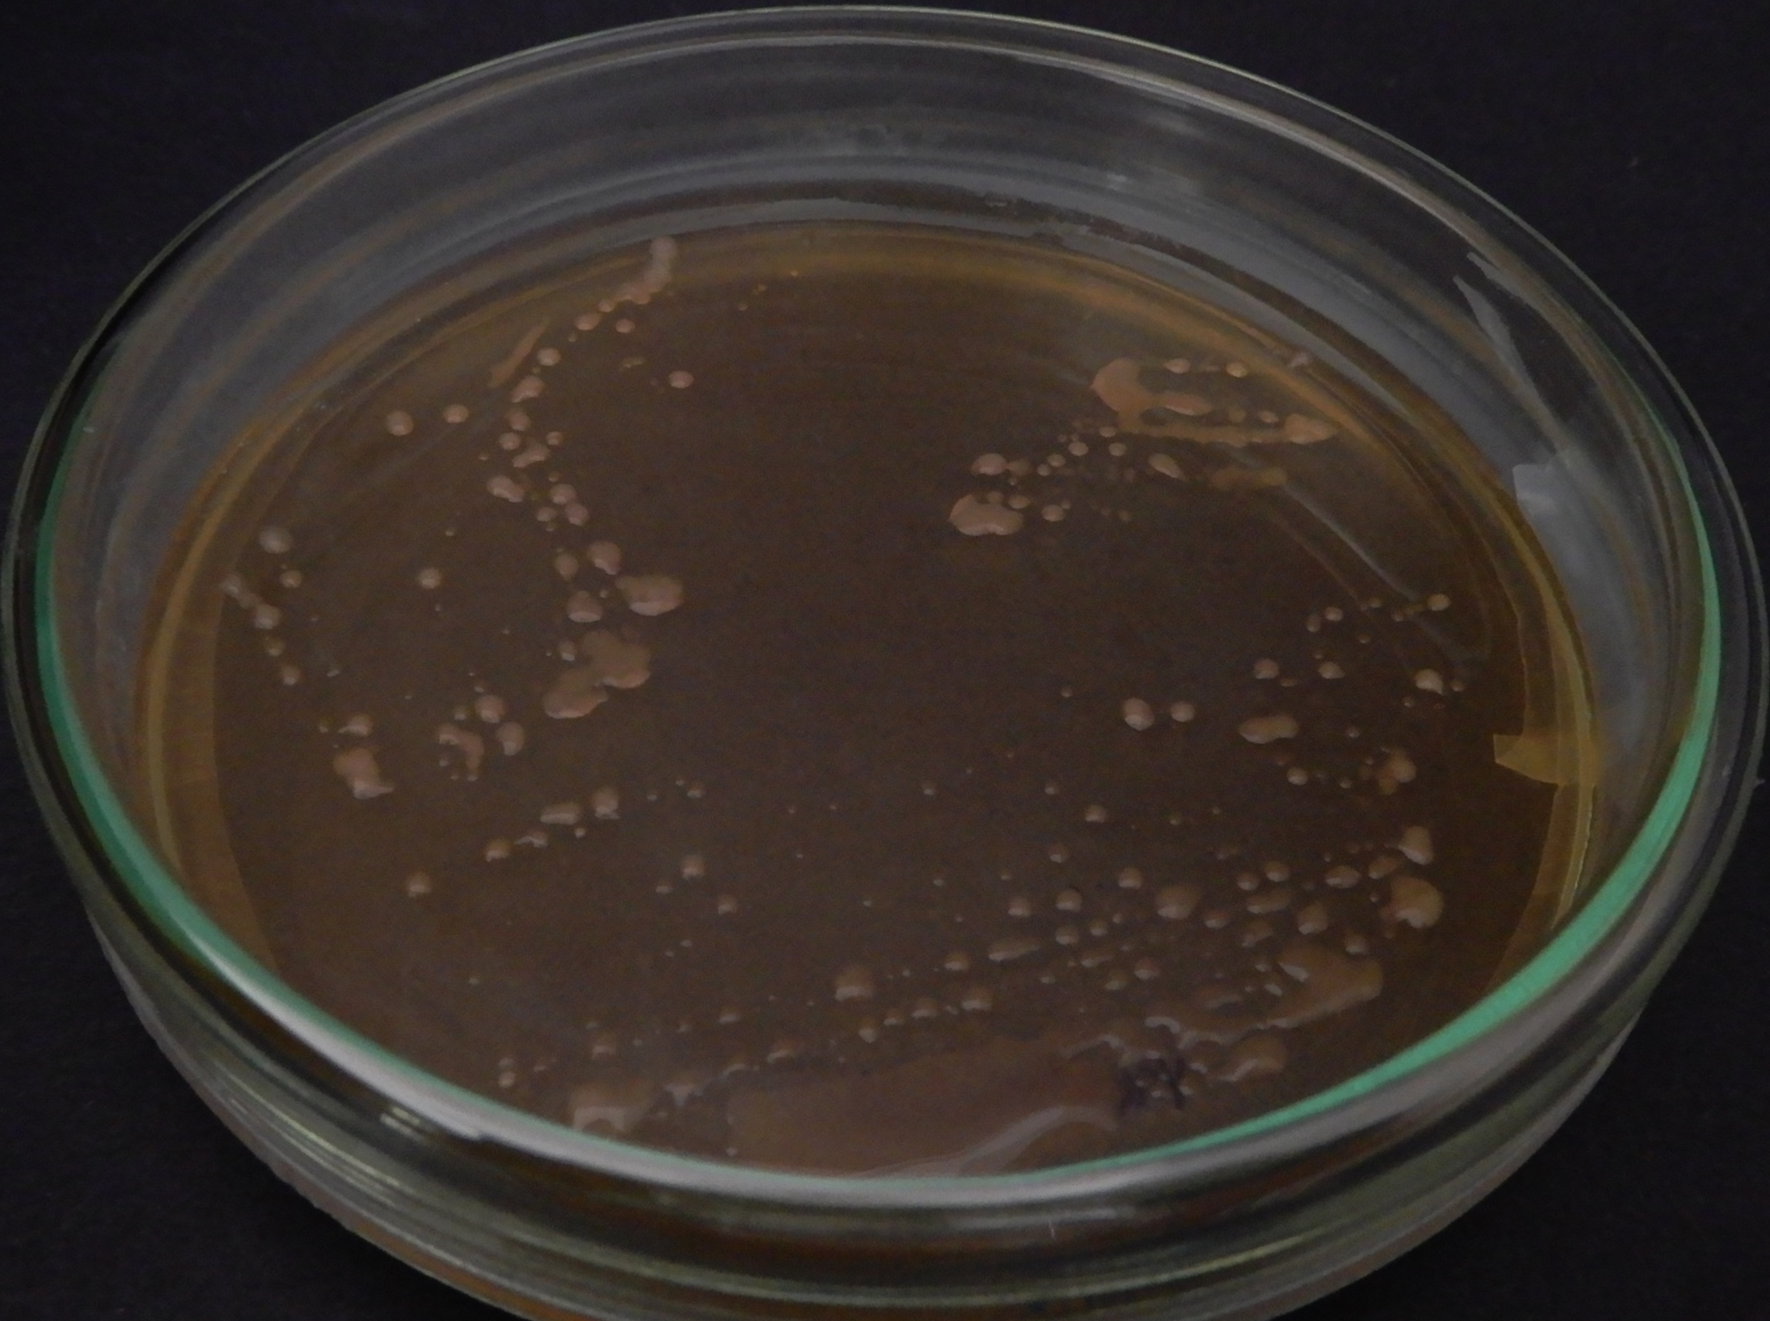
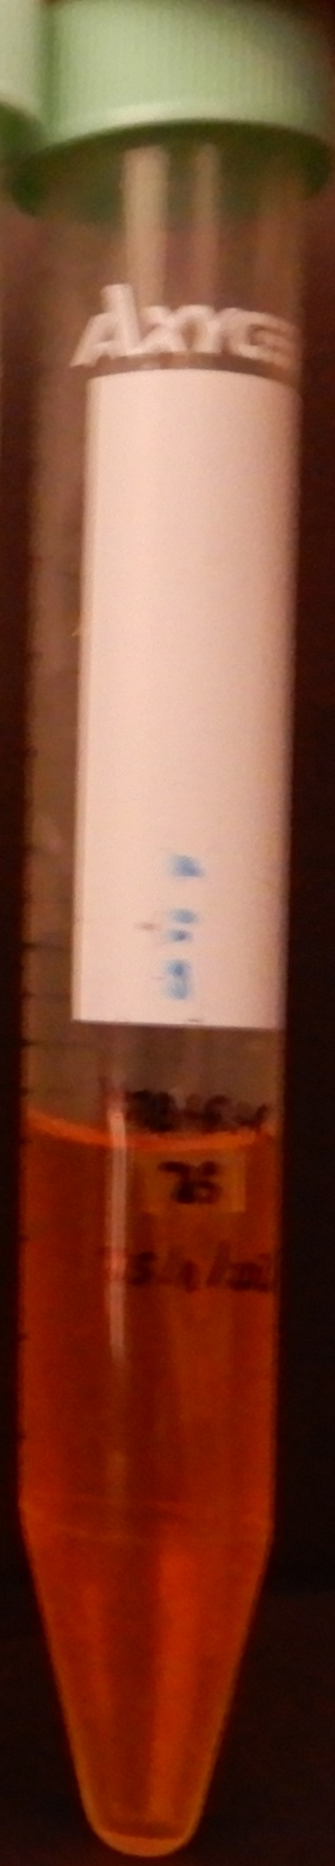
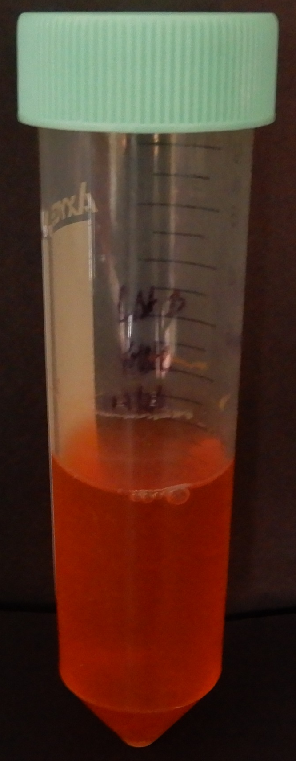
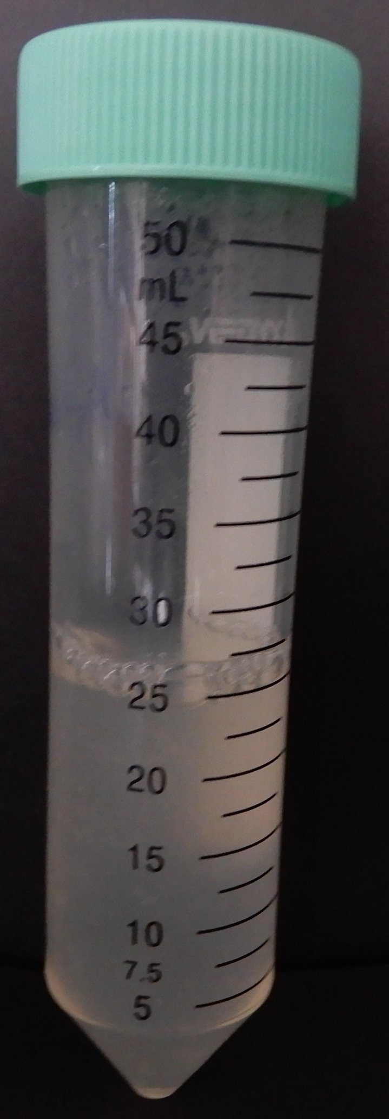
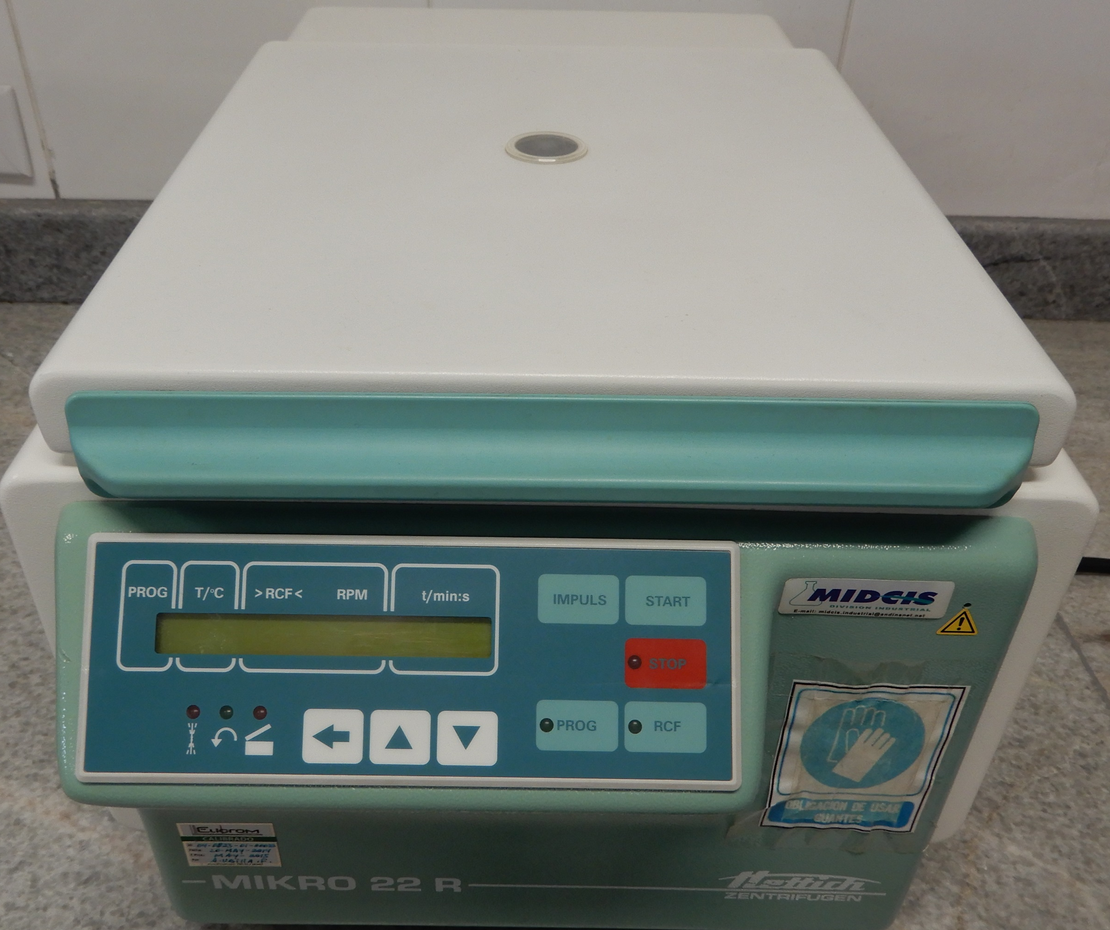
Obtención de cultivos in vitro de raíces pilosas de Nicotiana tabacum L. mediante la transformación con Rhizobium rhizogenes
Materiales y Métodos
Preparación del Inóculo de Rhizobium rhizogenes
24 horas
OD₆₀₀ de 0.4
3.000 rpm por
15 minutos
Cultivo en placa Petri
Cultivo
primario
Cultivo secundario
(200 µM Acetosiringona)
Suspensión en
¼ MS + 1% sacarosa

Slide 19
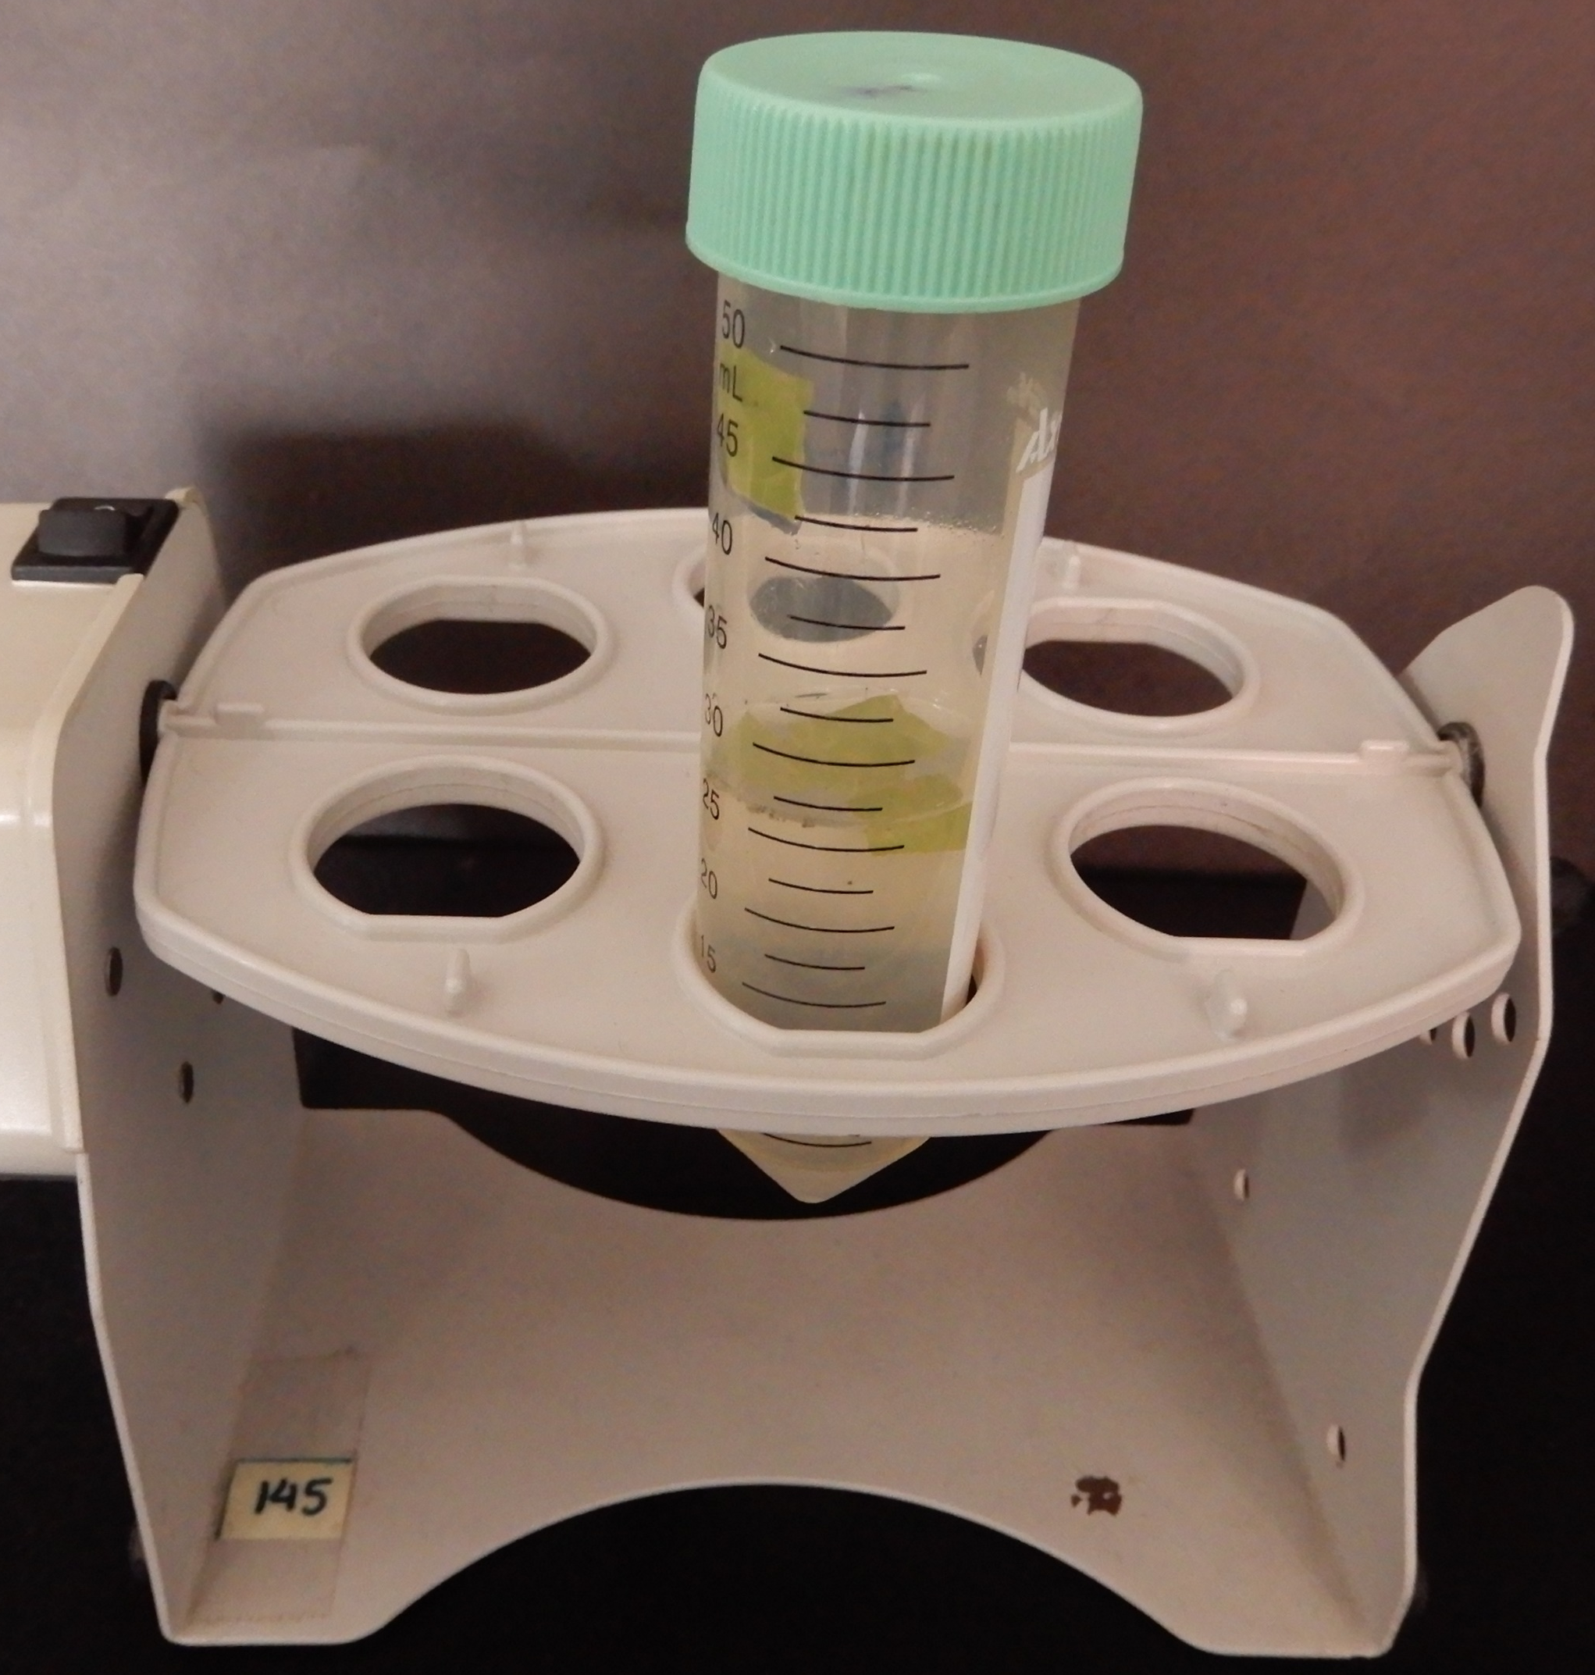
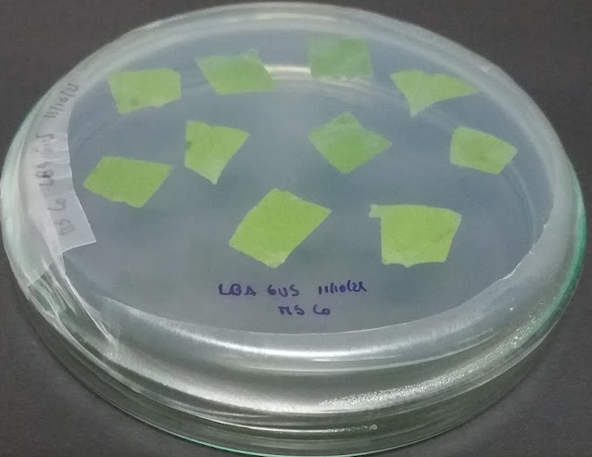
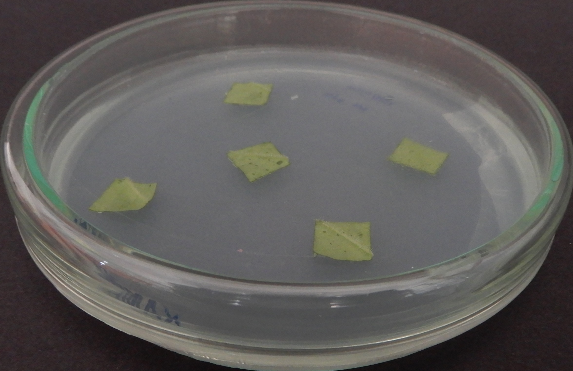
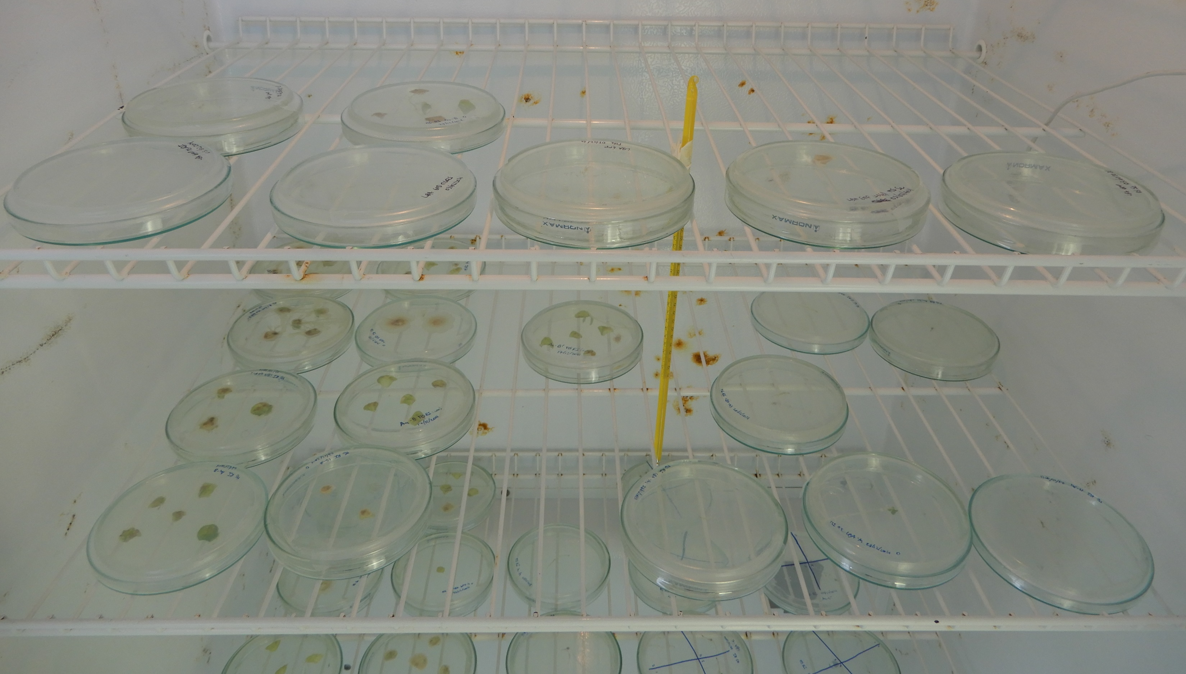
Obtención de cultivos in vitro de raíces pilosas de Nicotiana tabacum L. mediante la transformación con Rhizobium rhizogenes
Materiales y Métodos
Obtención de raíces pilosas
20 minutos
Medio de cocultivo
Medio de inducción de raíces
Incubación a 25 °C por 15 días
3 días
½ MS, 1 % agar, 1,0 % sacarosa y 200 μM acetosiringona
½ MS, 1,0 % agar, 1,0 % sacarosa y 150 mg/L de cefotaxima

Slide 20

Obtención de cultivos in vitro de raíces pilosas de Nicotiana tabacum L. mediante la transformación con Rhizobium rhizogenes
Materiales y Métodos
Evaluación de Raíces Pilosas
Evaluación fenotípica
Geotropismo
Pelos radiculares
Crecimiento longitudinal
Ramificación
Análisis estadístico
Análisis de varianza (ANOVA)
Prueba de Tukey
Prueba de Kruskal Wallis

Slide 21
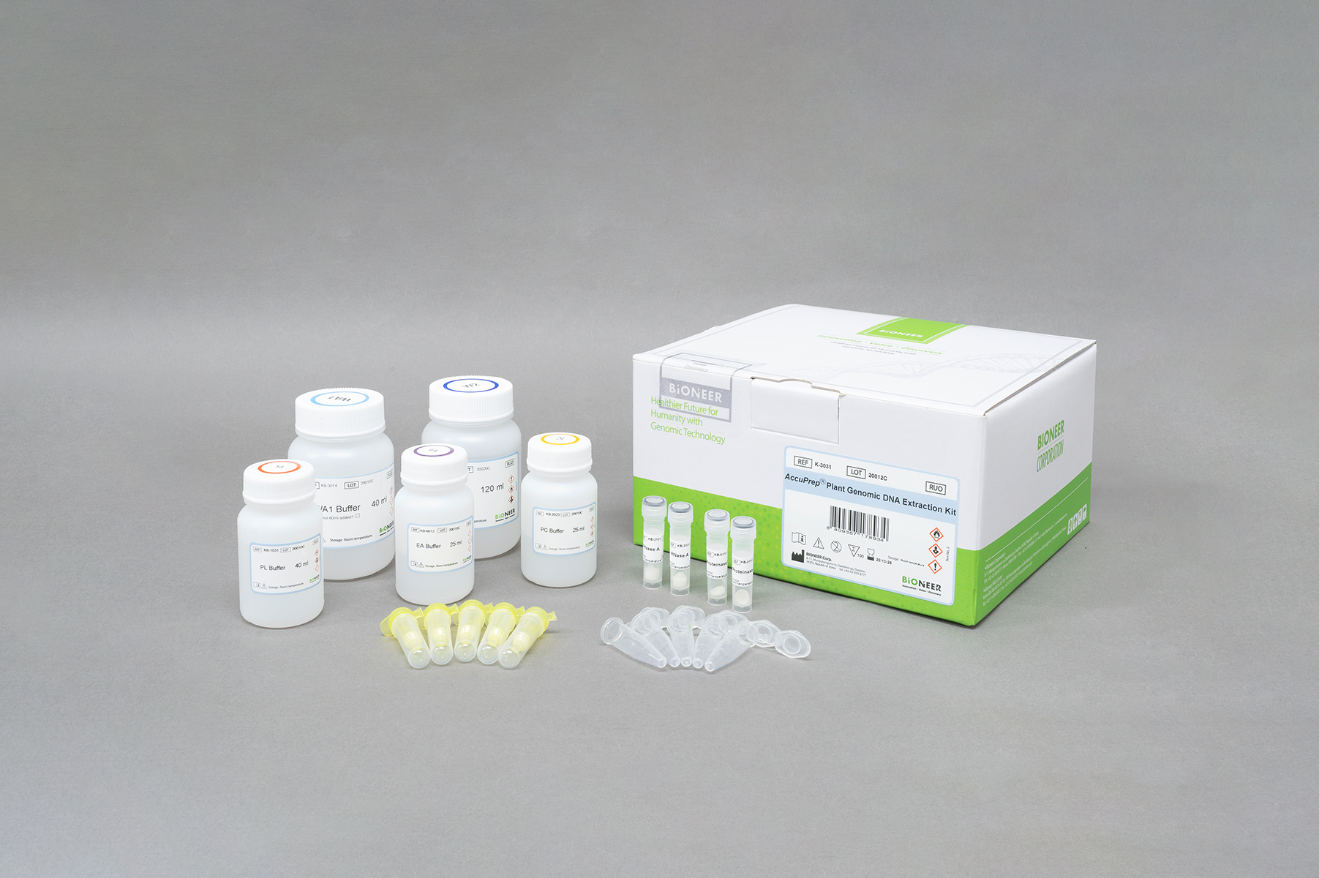
Obtención de cultivos in vitro de raíces pilosas de Nicotiana tabacum L. mediante la transformación con Rhizobium rhizogenes
Materiales y Métodos
Evaluación de Raíces Pilosas
Evaluación de la transferencia del gen rolB al genoma de la planta
Extracción de DNA genómico de 100 mg de raíces, kit AccuPrep® Plant Genomic DNA Extraction
PCR con los primers:
Forward: ATGGATCCCAAATTGCTATTCCTTCCACGA
Reverse: TTAGGCTTCTTTCTTCAGGTTTACTGCAGC
Tabla 4
Programa de PCR para el gen rolB
Etapa | Temperatura | Ciclos | Tiempo
Desnaturalización inicial | 94 °C | 1 | 5 min
Desnaturalización | 94 °C |  | 1 min
Annealing | 58 °C | 30 | 1 min
Extensión | 72 °C |  | 90 s
Extensión final | 72 °C | 1 | 5 min
(Bioneer Corporation, 2022)
(Wang et al., 2001).

Slide 22
Obtención de cultivos in vitro de raíces pilosas de Nicotiana tabacum L. mediante la transformación con Rhizobium rhizogenes
Contenido
Materiales y Métodos
Resultados y Discusión
Objetivos
Conclusiones
Recomendaciones
Introducción
Hipótesis

Slide 23
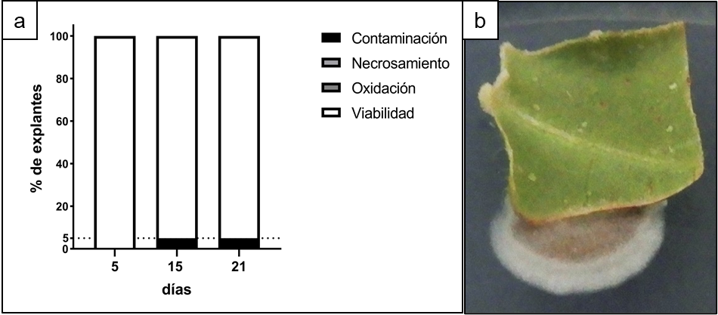
Obtención de cultivos in vitro de raíces pilosas de Nicotiana tabacum L. mediante la transformación con Rhizobium rhizogenes
Resultados y Discusión
Desinfección de Hojas de Tabaco (Nicotiana tabacum L.)
Figura 10
Resultados del ensayo de desinfección
A un tiempo 2 minutos en NaOCl se muestra una eficacia de 83% (Cajas, 2020).
Las variables de contaminación y viabilidad están directamente relacionadas con el tiempo de inmersión (Hesami et al.,2019).

Slide 24
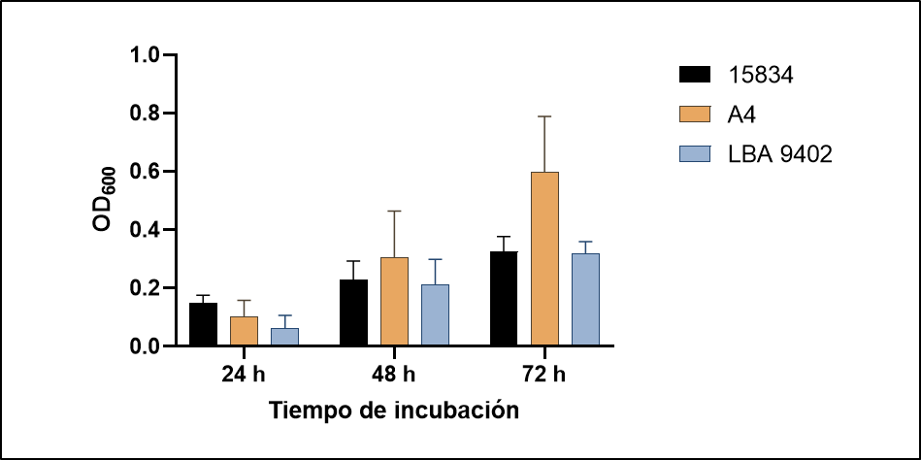
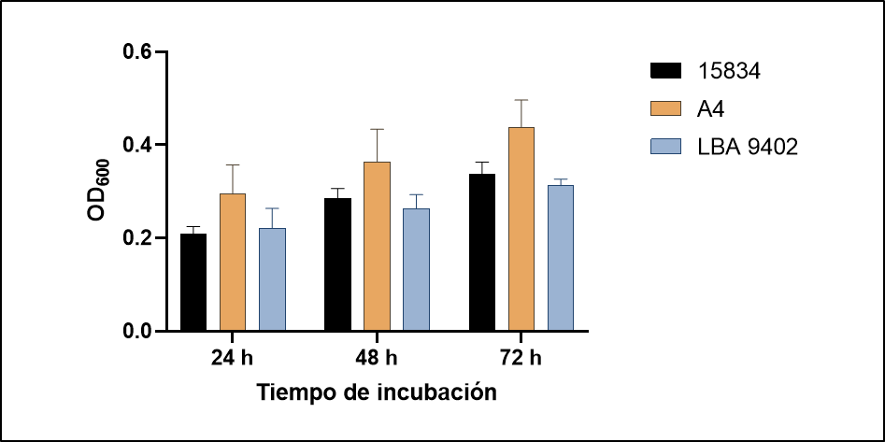
Obtención de cultivos in vitro de raíces pilosas de Nicotiana tabacum L. mediante la transformación con Rhizobium rhizogenes
Resultados y Discusión
Cultivos de R. rhizogenes
Figura 11
Cultivo primario de las cepas de R. rhizogenes
Figura 12
Cultivo secundario de las cepas de R. rhizogenes
El crecimiento bacteriano es un parámetro generalizado y aceptado para la detección de la viabilidad bacteriana (Kumar & Ghosh, 2019)
(Rana et al., 2016)

Slide 25
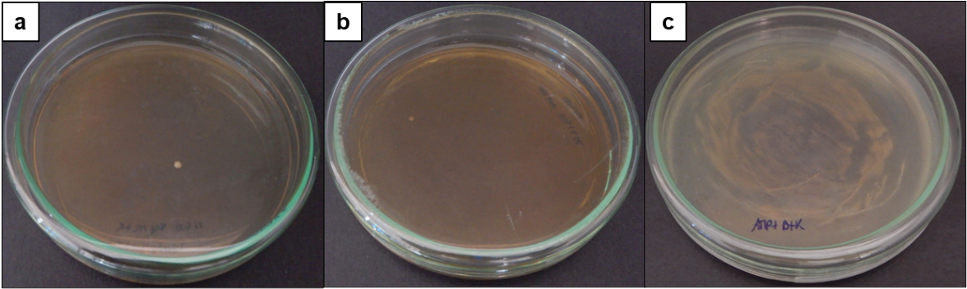
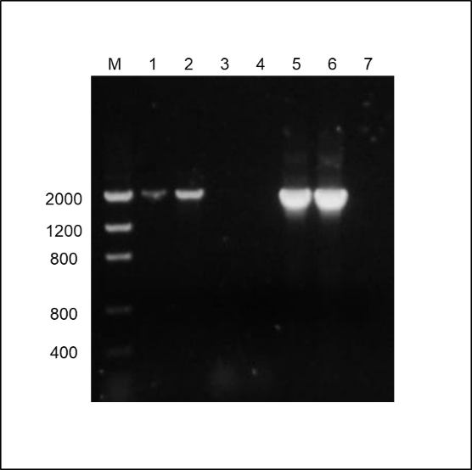
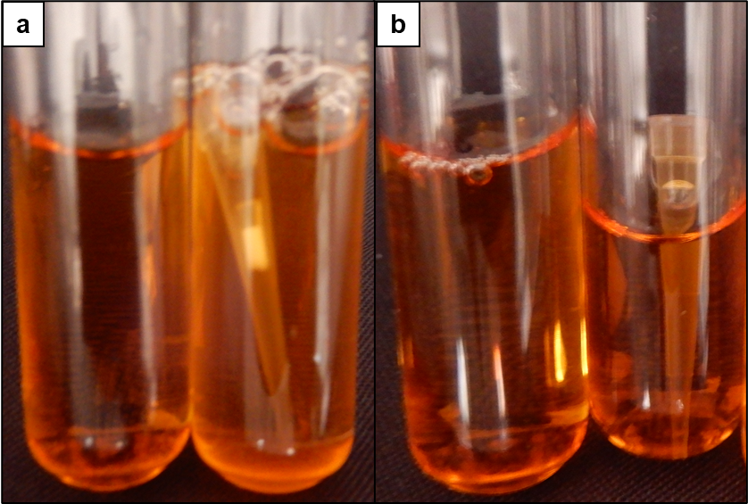
Obtención de cultivos in vitro de raíces pilosas de Nicotiana tabacum L. mediante la transformación con Rhizobium rhizogenes
Resultados y Discusión
Transformación de R. rhizogenes
Figura 13
Crecimiento en medio de selección con kanamicina
Figura 14
Colony PCR de bacterias LBA 9402 y 15834 electroporadas
Eficiencias de 2.35 x 10² y 4.73 x 10¹ UFC/µg ADN
Eficiencias entre 10³ y 10⁶ UFC/μg (Nagel et al., 1990).
Figura 15
Crecimiento de las bacterias transformadas
Nota. M) Marcador molecular Low DNA Mass Ladder, Muestras: 1) LBA 9402 GUS, 2) 15834 GUS; Controles positivos: 5) Plásmido pSiM24-GUS y 6) Colonia E. coli GUS.
(Komari et al., 2006)

Slide 26
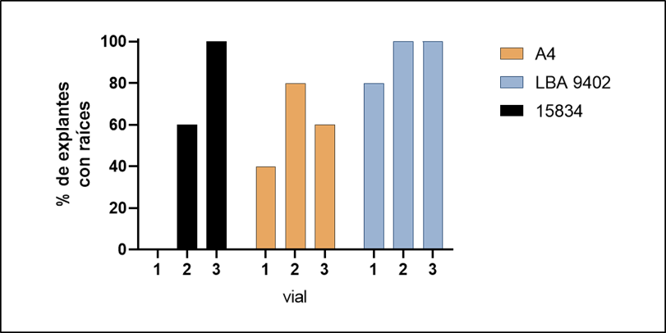
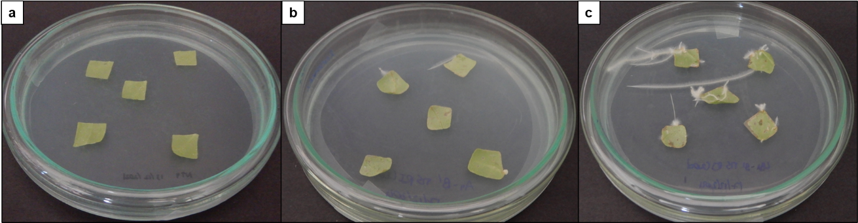
Obtención de cultivos in vitro de raíces pilosas de Nicotiana tabacum L. mediante la transformación con Rhizobium rhizogenes
Resultados y Discusión
Obtención de Raíces Pilosas
Ensayo Exploratorio de la capacidad de generar raíces
Figura 16
Ensayo exploratorio para cada vial de las cepas de R. rhizogenes
Figura 15
Capacidad de generar raíces en los explantes
Nota. a: 0, b: 40 y c: 100 % de generación de raíces.
(Wise et al., 2006)

Slide 27
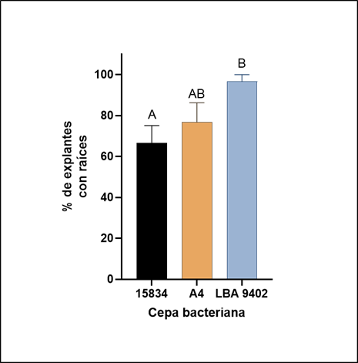
Obtención de cultivos in vitro de raíces pilosas de Nicotiana tabacum L. mediante la transformación con Rhizobium rhizogenes
Resultados y Discusión
Obtención de Raíces Pilosas
Tabla 5
Porcentajes de explantes que generaron raíces
Figura 16
Porcentaje de explantes con raíces que generó cada cepa de R. rhizogenes
96%
76%
67%
Nota. Medias con una letra común no son significativamente diferentes (p > 0.05).
(Qin et al., 2022)

Slide 28
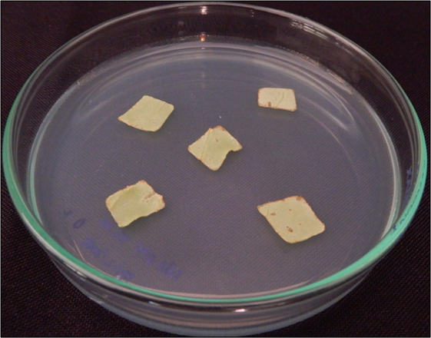
Obtención de cultivos in vitro de raíces pilosas de Nicotiana tabacum L. mediante la transformación con Rhizobium rhizogenes
Resultados y Discusión
Obtención de Raíces Pilosas
Figura 24
Explantes inoculados con la bacteria LBA 9402-GUS
Se cultivan los explantes de hojas transformadas de tabaco en medio con 250 mg/L de kanamicina (Sahoo et al., 2014).

Slide 29
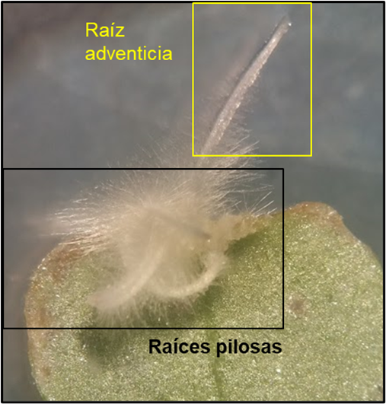
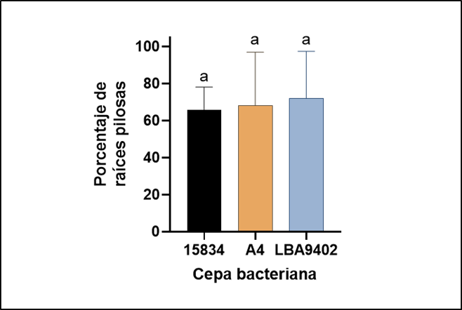
Obtención de cultivos in vitro de raíces pilosas de Nicotiana tabacum L. mediante la transformación con Rhizobium rhizogenes
Resultados y Discusión
Evaluación de Raíces Pilosas
Se puede utilizar como marcador visual de la transformación con R. rhizogenes las características fenotípicas de crecimiento acelerado, abundante ramificación, ausencia de geotropismo y profusión de pelos radiculares (Tepfer, 1983).
Figura 17
Distinción entre raíces adventicias y pilosas
Figura 22
Porcentaje de raíces pilosas obtenidas con cada cepa
68%
72%
65%
Nota. Medias con una letra común no son significativamente diferentes (p > 0.05).
(Daspute et al., 2019)

Slide 30
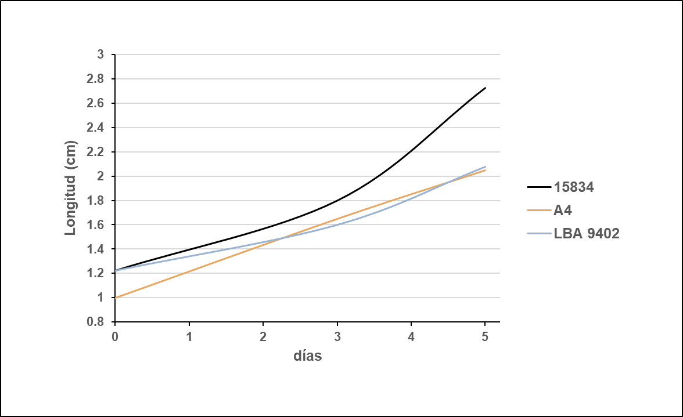
Obtención de cultivos in vitro de raíces pilosas de Nicotiana tabacum L. mediante la transformación con Rhizobium rhizogenes
Resultados y Discusión
Evaluación de Raíces Pilosas
Tabla 6
Longitudes de raíces individuales
Cepa bacteriana | Longitud (cm)
 | Día 3 | Día 5
15834 | 1.2 | 1.8
 | 2.6 | 3.4
 | 1.7 | 2.7
 | 1.7 | 3
A4 | 1.7 | 2
 | 2 | 2.5
 | 1.6 | 1.9
 | 1.3 | 1.8
LBA 9402 | 2 | 2 .7
 | 2 | 2.5
 | 1.2 | 1.6
 | 1.2 | 1.5
Figura 23
Crecimiento de los cultivos de raíces pilosas
(Thwe et al., 2016)

Slide 31
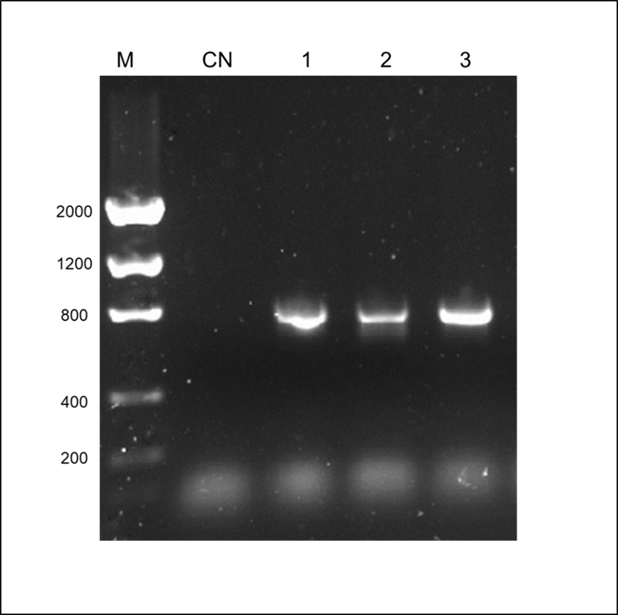
Obtención de cultivos in vitro de raíces pilosas de Nicotiana tabacum L. mediante la transformación con Rhizobium rhizogenes
Resultados y Discusión
Transferencia del gen rolB de la bacteria al genoma de la planta
Figura 25
Electroforesis de la PCR para el gen rolB
El gen rolB tiene tamaño de aproximadamente 780 pb (Wang et al., 2001).
Nota. M: Marcador molecular Low DNA Mass Ladder, CN: Control negativo. PCR de muestras correspondientes a ADN genómico de raíces pilosas obtenidas empleando las cepas A4 (1), 15834 (2) y LBA 9402 (3).

Slide 32
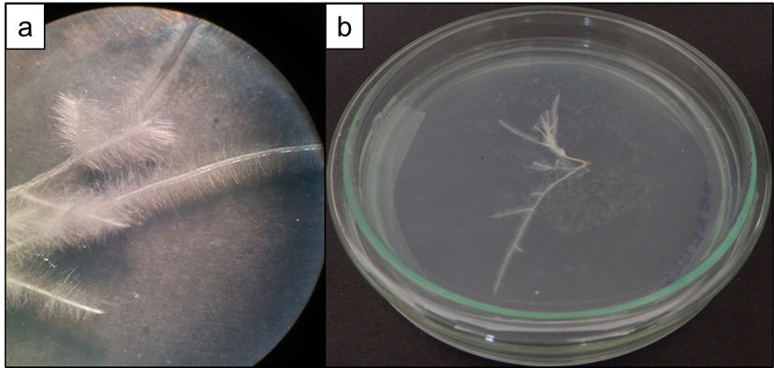
Obtención de cultivos in vitro de raíces pilosas de Nicotiana tabacum L. mediante la transformación con Rhizobium rhizogenes
Resultados y Discusión
Cultivo in vitro de raíces pilosas de Nicotiana tabacum L.
Figura 23
Cultivo in vitro de raíces pilosas de Nicotiana tabacum L.
Nota. a: raíces pilosas observadas bajo estereomicroscopio, se observan las características de profusión de pelos radiculares, ausencia de geotropismo y ramificación. b: cultivo in vitro de raíces pilosas de Nicotiana tabacum L. en caja Petri.

Slide 33
Obtención de cultivos in vitro de raíces pilosas de Nicotiana tabacum L. mediante la transformación con Rhizobium rhizogenes
Contenido
Materiales y Métodos
Resultados y Discusión
Objetivos
Conclusiones
Recomendaciones
Introducción
Hipótesis

Slide 34
Obtención de cultivos in vitro de raíces pilosas de Nicotiana tabacum L. mediante la transformación con Rhizobium rhizogenes
Conclusiones
El procedimiento de desinfección utilizando NaClO al 0.5 % por 10 minutos aplicado para la desinfección de explantes de tabaco fue eficaz en un 95 % para obtener explantes libres de patógenos.
Se establecieron cultivos viables de R. rhizogenes con capacidad de propagarse tanto en medios líquidos como sólidos de YMB y AMP.
La metodología empleada con inmersión de los explantes por 20 minutos en el inóculo bacteriano, seguido por un cocultivo de 3 días y posterior cambio a medio de inducción de raíces; permitió obtener cultivos in vitro de raíces pilosas a partir de explantes de hojas de tabaco.

Slide 35
Obtención de cultivos in vitro de raíces pilosas de Nicotiana tabacum L. mediante la transformación con Rhizobium rhizogenes
Conclusiones
Se determinó mediante análisis estadístico que la cepa de R. rhizogenes LBA 9402 tiene una mayor capacidad de inducir la formación de raíces con un 96 % frente a las cepas A4 y 15834 con un 76 % y 67 % respectivamente.
Las tres cepas de R. rhizogenes 15834, A4 y LBA 9402 evaluadas presentaron similares porcentajes de raíces pilosas en explantes de hojas tabaco, no presentaron diferencias significativas.
La transferencia del gen rolB de R. rhizogenes al genoma de la planta evidenció una metodología eficiente en el proceso de transformación.
Se confirma la hipótesis de investigación, ya que la transformación con Rhizobium rhizogenes permitió obtener cultivos in vitro de raíces pilosas de Nicotiana tabacum L.

Slide 36
Obtención de cultivos in vitro de raíces pilosas de Nicotiana tabacum L. mediante la transformación con Rhizobium rhizogenes
Contenido
Materiales y Métodos
Resultados y Discusión
Objetivos
Conclusiones
Recomendaciones
Introducción
Hipótesis

Slide 37
Obtención de cultivos in vitro de raíces pilosas de Nicotiana tabacum L. mediante la transformación con Rhizobium rhizogenes
Recomendaciones
Optimizar las condiciones de temperatura y manejo de los cultivos de R. rhizogenes para obtener mayor crecimiento bacteriano en medio líquido.
Se recomienda comparar el crecimiento de las diferentes cepas de R. rhizogenes para seleccionar la que permita disminuir los tiempos de trabajo.
Buscar y probar diferentes vectores binarios que previamente hayan sido utilizados junto con R. rhizogenes en la transformación de plantas.
Se recomienda conservar y mantener las diferentes líneas de raíces pilosas obtenidas para su uso en futuras investigaciones.

Slide 38


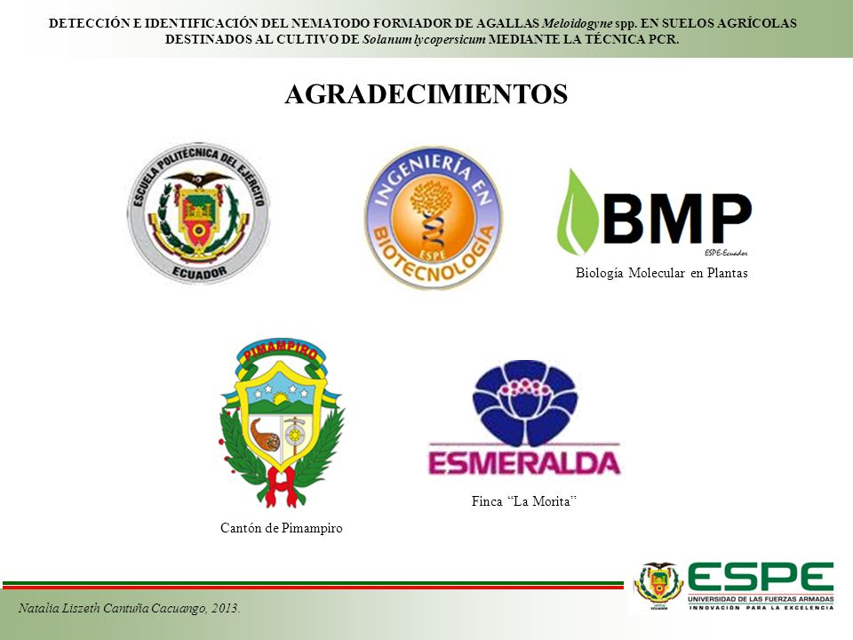
Obtención de cultivos in vitro de raíces pilosas de Nicotiana tabacum L. mediante la transformación con Rhizobium rhizogenes
Agradecimientos
Dra. Karina Proaño
Dra. Mónica Jadán
Ing. Cristina Cholota
Ing. Andrea Ortega
Ing. Gabriela Miño
Familia y amigos

